Slide 1


TRƯỜNG TIỂU HỌC PHÚC SƠN
¢m nh¹c líp 4
NGƯỜI THỰC HIỆN: NGUYỄN THANH TÙNG

Slide 2
Em hãy kể tên một số bài hát nhạc nước ngoài đã được học, hoặc em biết?
* Một số bài hát nhạc nước ngoài đã được học
Bài hát: Đàn gà con (Nhạc:Philippenco, Lời: Việt Anh - Lớp 1)
Bài hát: Chúc Mừng sinh nhật (Nhạc Anh - Lớp 2)
Bài hát: Chú chim nhỏ dễ thương (Nhạc Pháp – Lớp 2)
Bài hát: Con chim non (Dân ca Pháp – Lớp 3)
* Một số bài hát nhạc nước ngoài khác
Đất nước tươi đẹp sao (Nhạc:Ma-lai-xi-a, Lời: Vũ Trọng Tường)
Ca - chiu - sa (Nhạc Blan-Te, Lời: Phạm Tuyên)
Hành khúc tới trường (Nhạc Pháp, Lời: Phan Trần Bảng)
ở trường cô dạy em thế (Nhạc Nga)

Slide 3

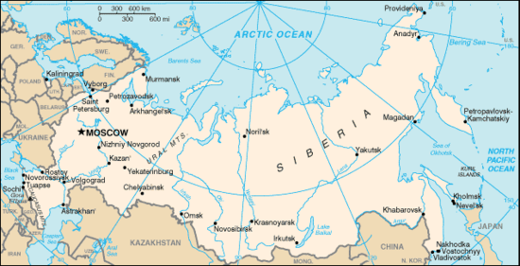
+ Nga là một nước có diện tích rộng lớn nhất thế giới: lãnh thổ nước Nga trải dài từ Đông Âu đến vùng Viễn đông thuộc Châu Á, với diện tích trên 17 triệu kilô mét vuông.

Slide 4
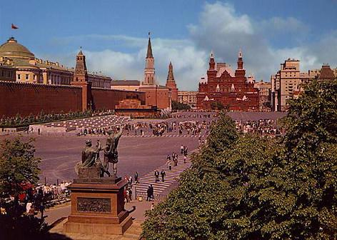
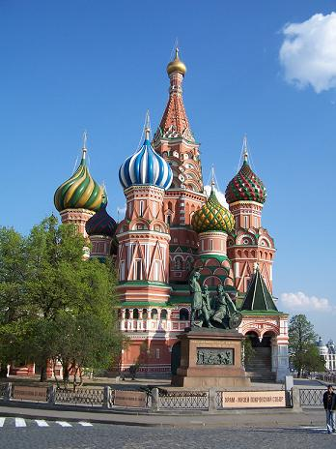
QUẢNG TRƯỜNG ĐỎ
Cung điện Kremly

Slide 5

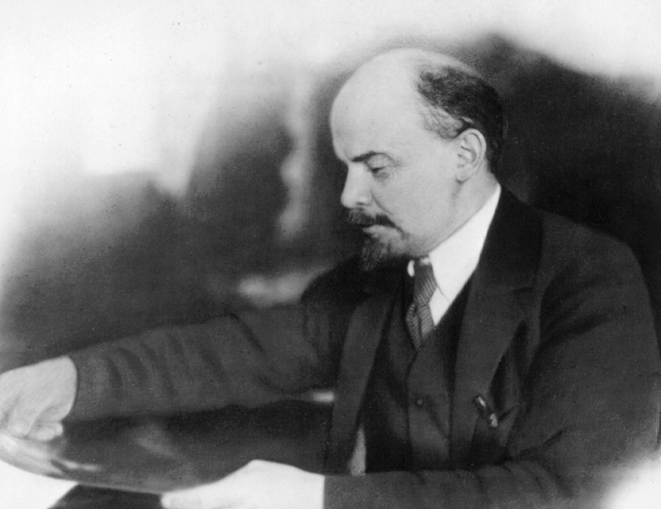
Thứ năm ngày 13 tháng 01 năm 2011
Âm nhạc
Nhạc sĩ
Trai- cốp- xki

Slide 6


Thứ năm ngày 13 tháng 01 năm 2011
Âm Nhạc
Tiết 19
Học hát: Bài Chúc mừng
Nhạc: Nga
Lời Việt: Hoàng Lân
Bài hát viết ở nhịp 3/4 với giai điệu nhịp nhàng, uyển chuyển, diễn tả tình cảm thân thiết, ấm áp của những người bạn trong ngày vui gặp mặt.

Slide 7
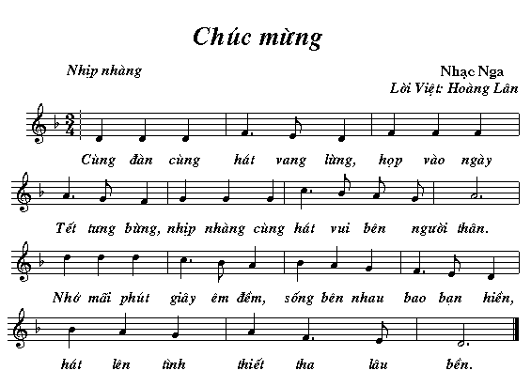
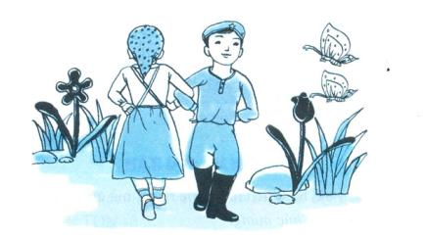

CHÚC MỪNG
Nhac Nga
Lời Việt Hoàng Lân
Nhịp nhàng
Lắng nghe và nêu cảm nhận của em về bài hát ?

Slide 8
Tập đọc lời ca kết hợp gõ đệm tiết tấu

Cùng đàn cùng hát vang lừng,
họp vào ngày Tết tưng bừng,
nhịp nhàng cùng hát vui bên người thân.
Nhớ mãi phút giây êm đềm,
sống bên nhau bao bạn hiền,
hát lên tình thiết tha lâu bền.





Slide 9
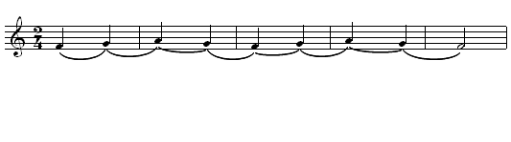
Khởi động giọng
Mì i í i Mà a á a à

Slide 10
Chúc mừng
Nhạc: Nga
Lời Việt: Hoàng Lân
Cùng đàn cùng hát vang lừng, họp vào ngày
Cùng đàn cùng hát vang lừng, họp vào ngày
Tết tưng bừng,
Tết tưng bừng,
nhịp nhàng cùng hát vui bên người thân.
nhịp nhàng cùng hát vui bên người thân.
Nhớ mãi phút giây em đềm, sống bên nhau bao bạn hiền,
Nhớ mãi phút giây em đềm, sống bên nhau bao bạn hiền,
hát lên tình thiết tha lâu bền.
hát lên tình thiết tha lâu bền.

Slide 11
Hát ghép cả bài
Thứ hai ngày 12 tháng 1 năm 2008
Chúc mừng
Nhac Nga
Lời Việt Hoàng Lân
Âm nhạc
Tiết 19:
Học bài hát: Chúc mừng
Nhạc: Nga
Nhịp nhàng
Lời Việt: Hoàng Lân
Một số hình thức trình bày bài hát.


Cùng tập hát




Slide 12
Hát kết hợp gõ đệm theo Phách
Học hát: Bài Chúc mừng
Cùng đàn cùng hát vang lừng, họp vào ngày Tết tưng bừng,
nhịp nhàng cùng hát vui bên người thân.
Nhớ mãi phút giây êm đềm, sống bên nhau bao bạn hiền,
hát lên tình thiết tha lâu bền.













































Slide 13
Hát kết hợp gõ đệm theo Nhịp 3
Học hát: Bài Chúc mừng
Cùng đàn cùng hát vang lừng, họp vào ngày Tết tưng bừng,
nhịp nhàng cùng hát vui bên người thân.
Nhớ mãi phút giây êm đềm, sống bên nhau bao bạn hiền,
hát lên tình thiết tha lâu bền.
>
>
>
>
>
>
>
>
>
>
>
>
>
>

Slide 14
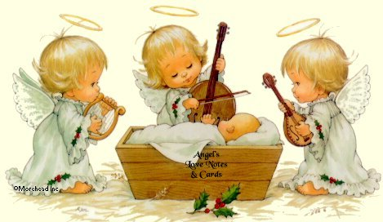
Thứ năm ngày 13 tháng 01 năm 2011
Âm nhạc
Tiết 19:
Học hát: Bài Chúc mừng
Nhạc: Nga
Lời Việt: Hoàng Lõn
Một số hình thức trình bày bài hát.
Một số hình thức trình bày bài hát

Slide 15
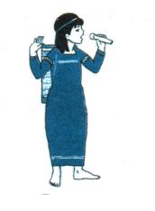
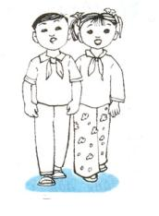
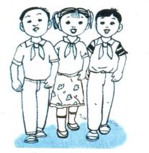
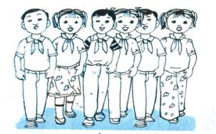
Đơn ca
Song ca
Tam ca
Tốp ca

Slide 16
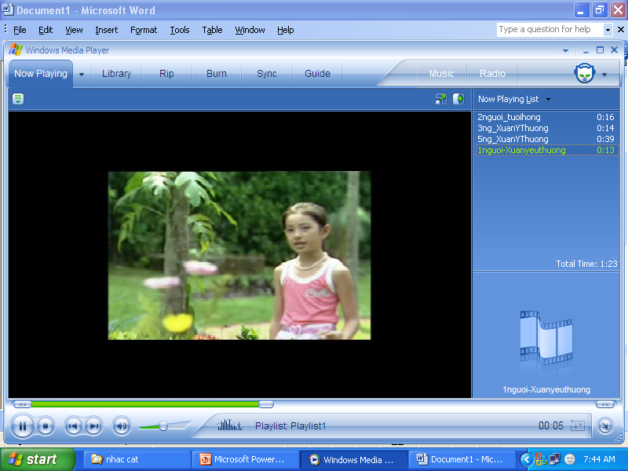
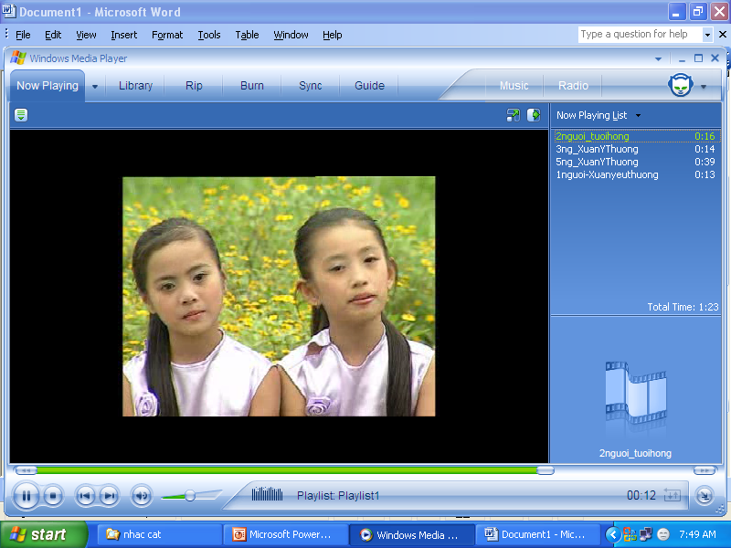
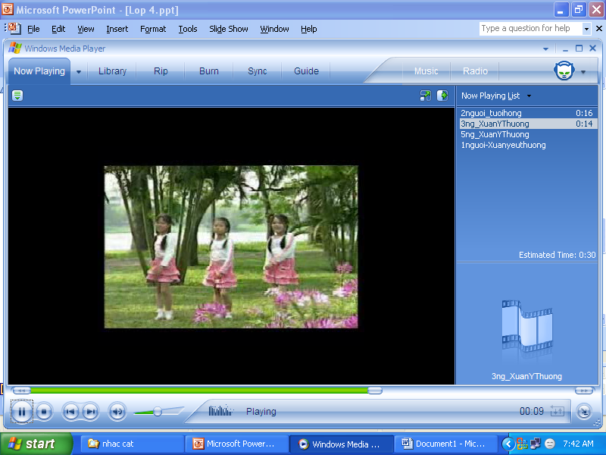
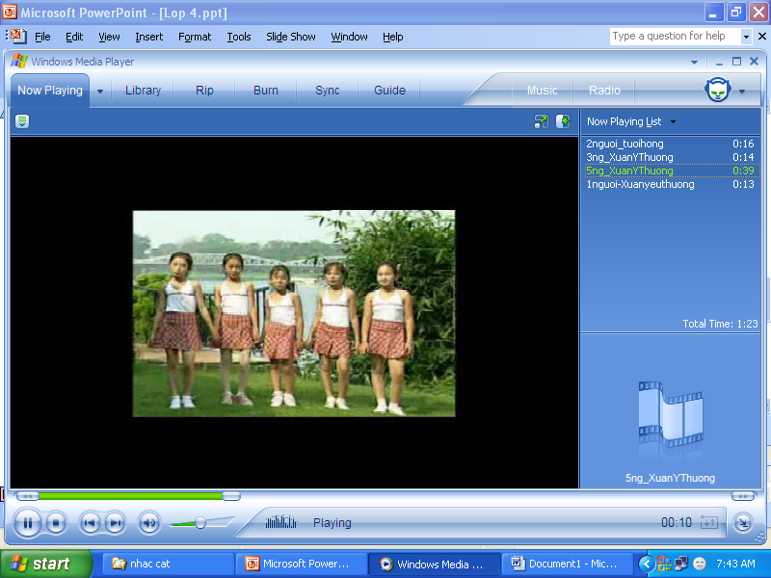
Thứ năm ngày 13 tháng 01 năm 2011
Âm nhạc
Tiết 19:
Học hát: Bài Chúc mừng
Nhạc: Nga
Lời Việt: Hoàng Lân
Một số hình thức trình bày bài hát.

Slide 17

Em hãy kể tên một số bài hát viết ở nhịp 3 mà em đã học hoặc em biết?
Chúc mừng (Nhạc Anh)
Đếm sao (Nhạc và lời: Văn Chung)
Con chim non (Dân ca Pháp)
Cùng múa hát dưới trăng (Hoàng Lân)
Ngày đầu tiên di học (Nhạc: Nguyễn Ngọc Thiện)
Chơi đu (Mộng Lân)
Tiến lên đoàn viên (Nhạc và lời: Phạm Tuyên)
Về nhà học thuộc giai điệu và lời ca bài hát thể hiện sắc thái nhịp nhàng, uyển chuyển, kết hợp gõ đệm, tập các động tác phụ hoạ đơn giản theo lời ca, xem trước bài tập đọc nhạc số 5.

